Slide 1
⁹⁹ᵐTc značené léčivé přípravky pro diagnostiku v nukleární medicíně
Horák A., Kačmářová B., Malá M.

Slide 2
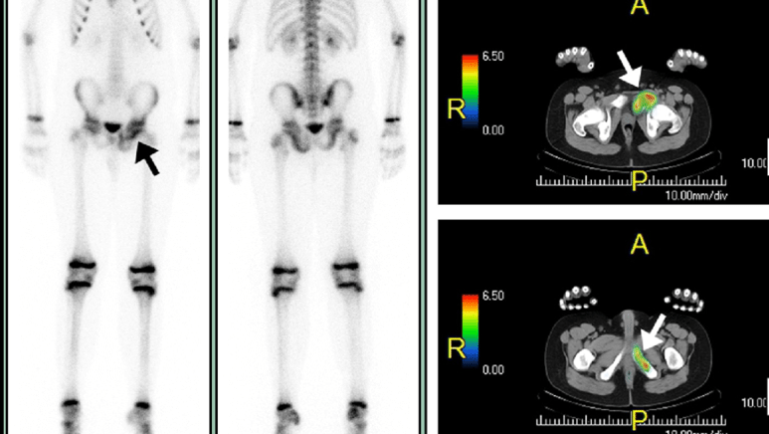
⁹⁹ᵐTc v nukleární medicíně
radionuklidový izotop, který se používá především pro zobrazovací a diagnostické účely
SPECT(mozek, kosti, plíce, ledviny…)
T= 6h
radiotracery nejsou lokalizovány na jednom místě

Slide 3
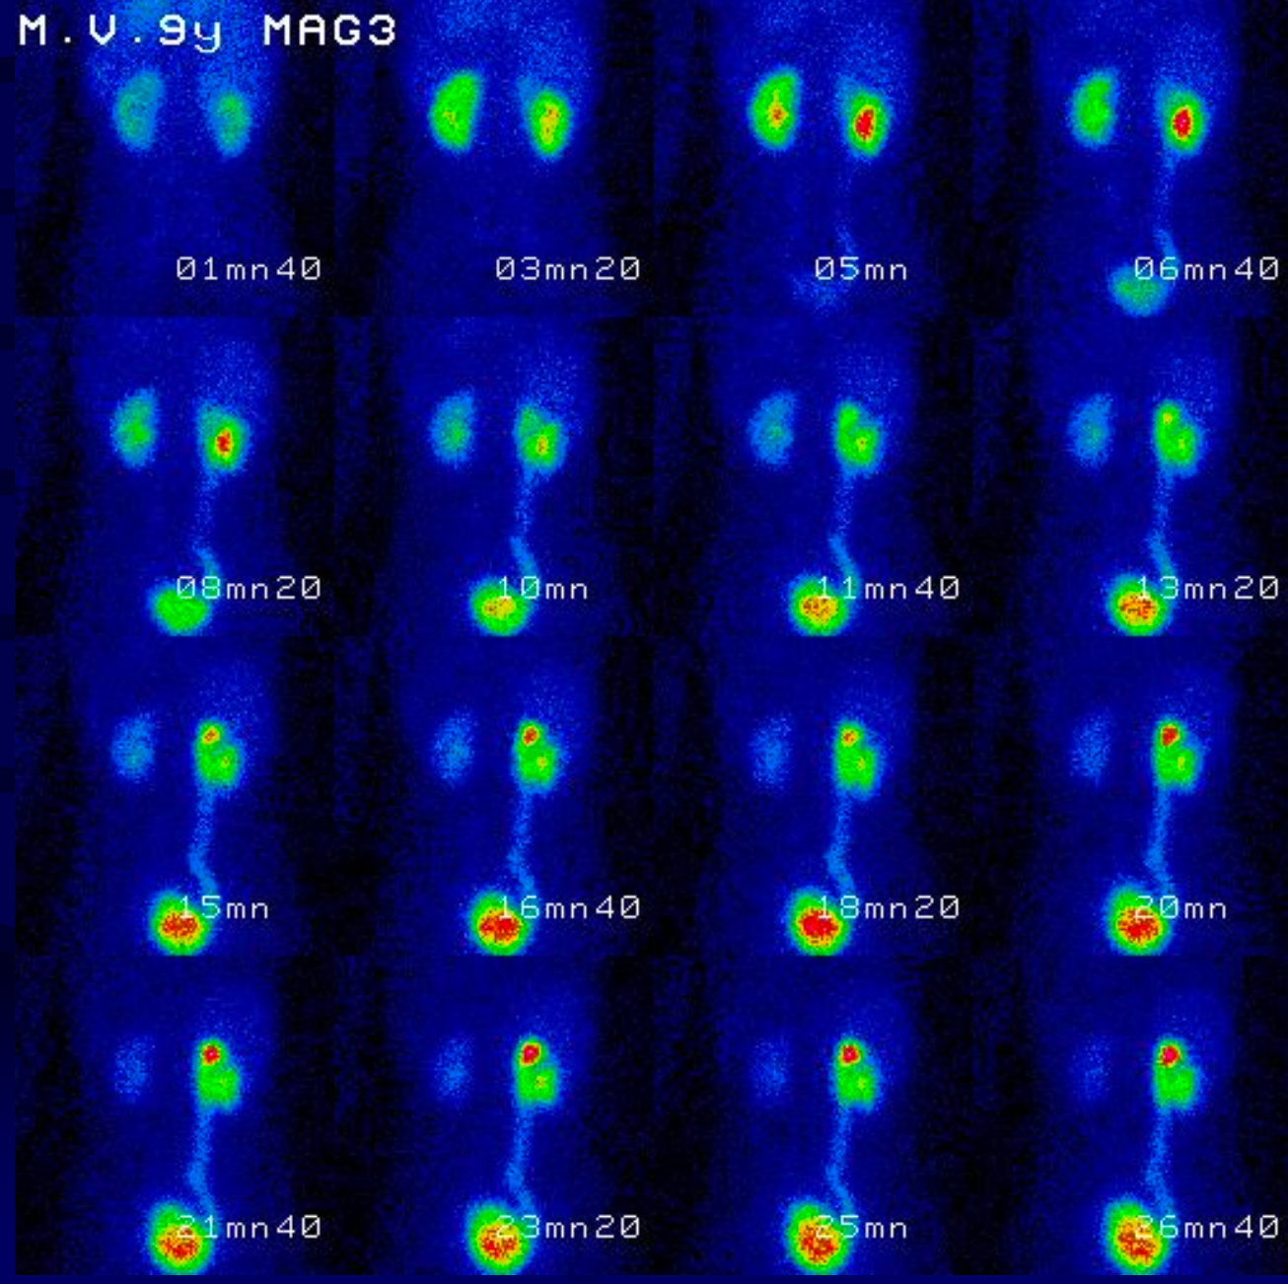
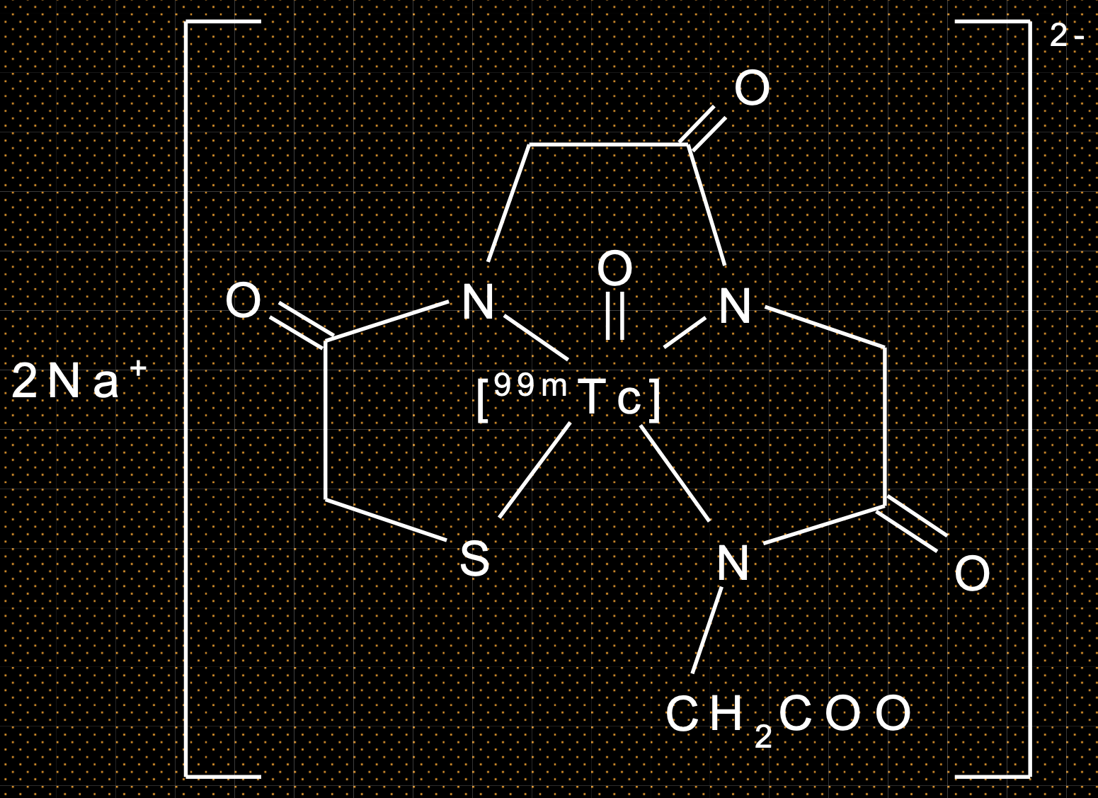
[^{99m}Tc]-MAG3
SPECT a PET scany- diagonostika
ledviny- tubulární extrakční rychlost
podává se intravenózně
kit MAG3 se musí při výrobě zahřát

Slide 4
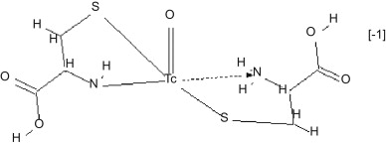
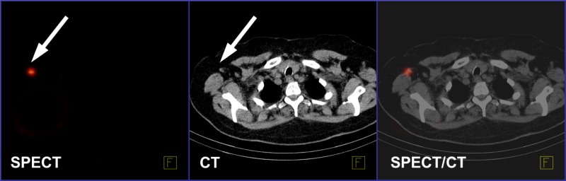
[^{99m}Tc]-Nanocoll
nanočástice krevní plazmy- albumín
intravenózní podání nebo subkutánní
lymfatické uzliny, karcinomy, kostní dřeň
diagnostické účely

Slide 5
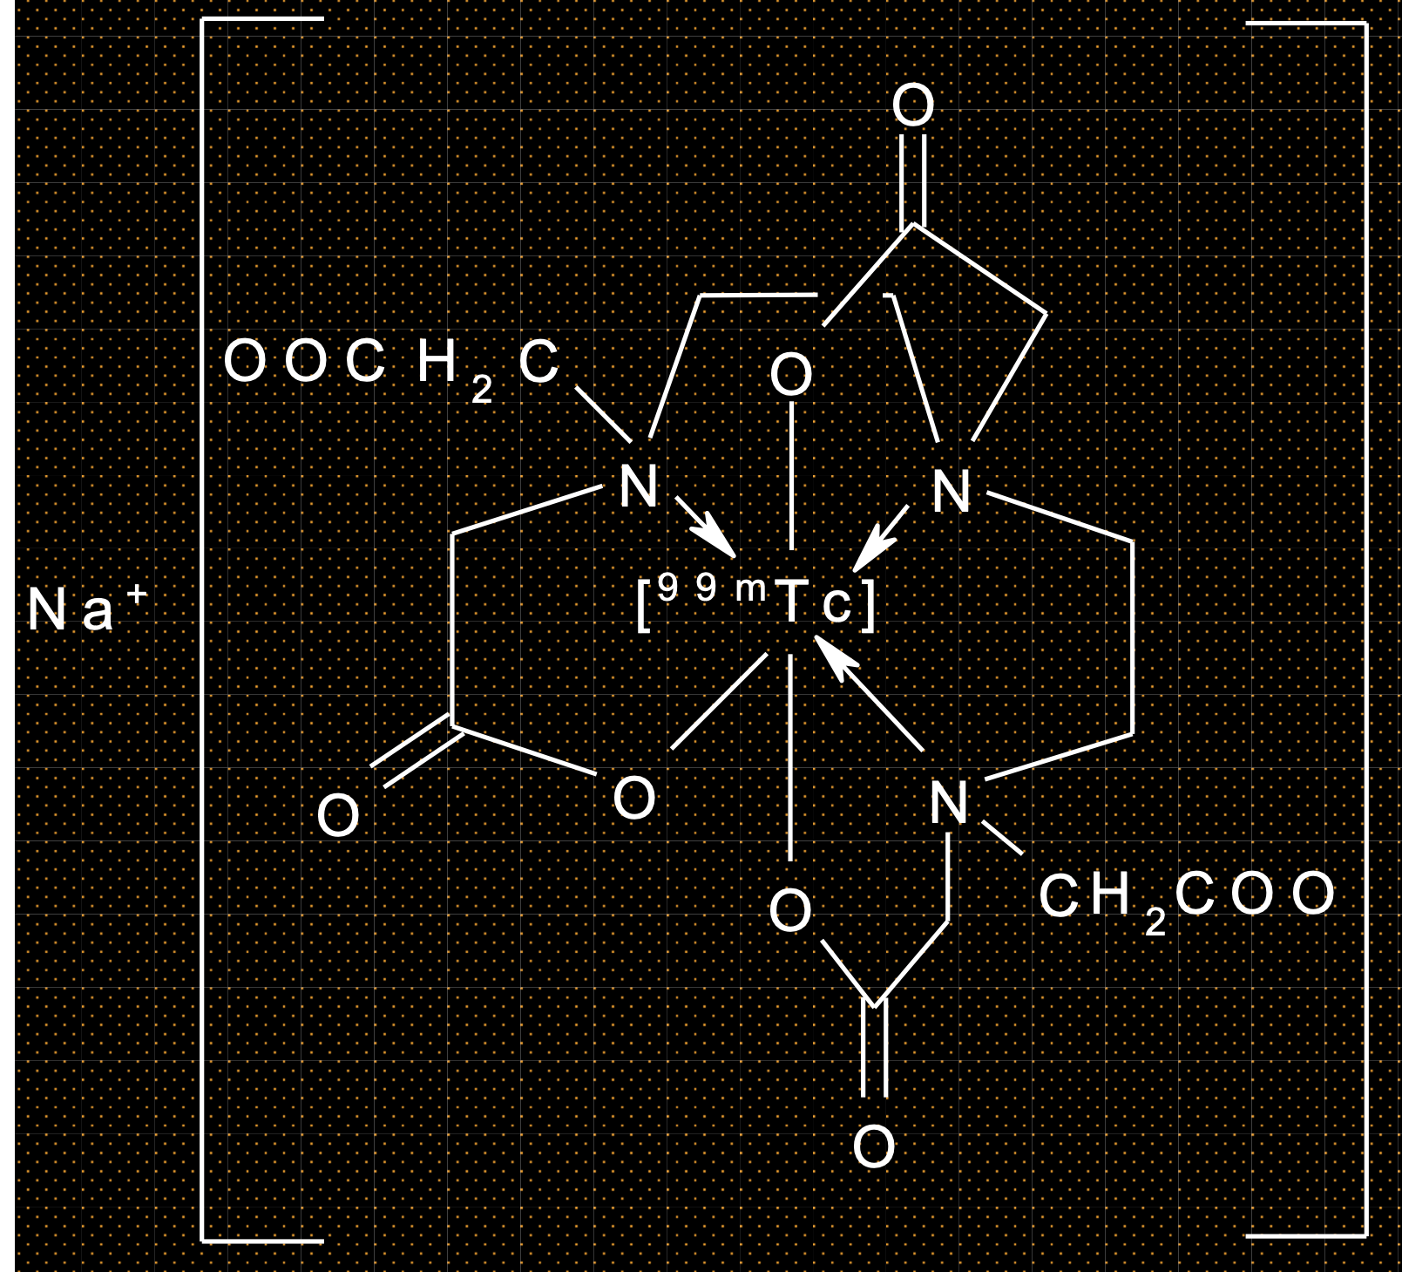
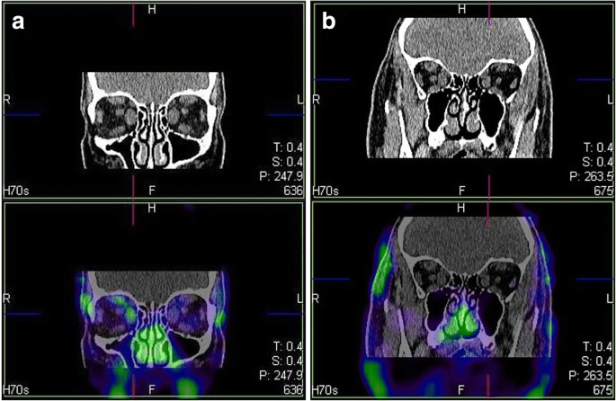
[^{99m}Tc]-DTPA
diagnostické radiofarmakum, vyšetření funkce mozku, plic a ledvin
používá se jako radiotracer, pokud je konjugován s tkáňově specifickými molekulami
intravenózně, inhalačně i perorálně

Slide 6
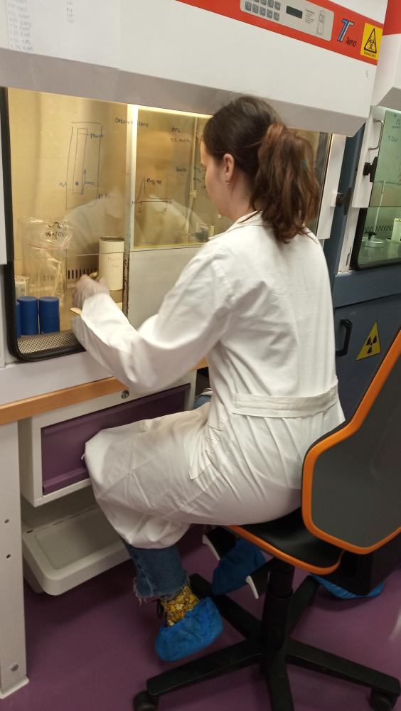
Příprava radiofarmak
začátek- kit
eluát- generátor Tc
MAG3- nahřání, zbytek pokojová teplota(horké a studené kity)
aktivity radiofarmak:
  MAG3- 332,1 MBq
  Nanocoll- 269,6 MBq
  DTPA- 319,6 MBq

Slide 7
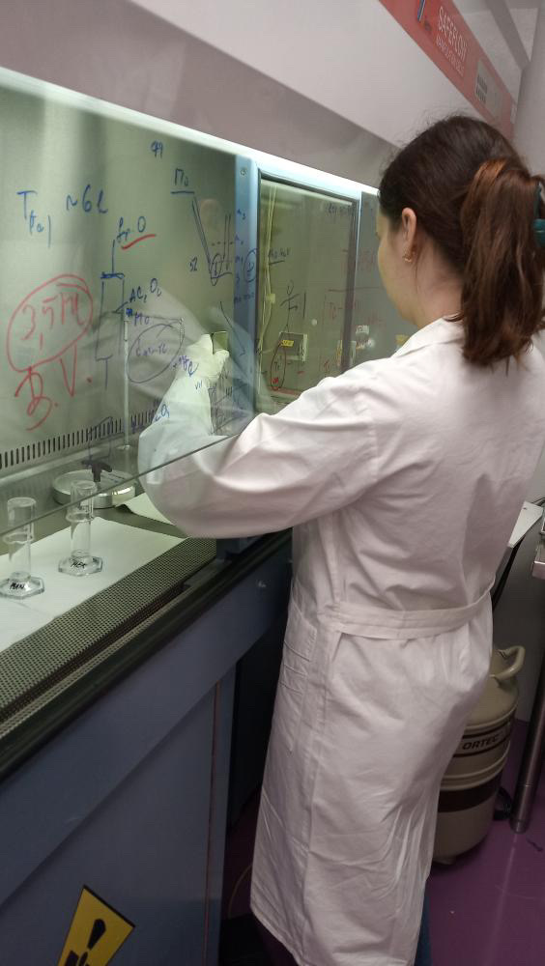
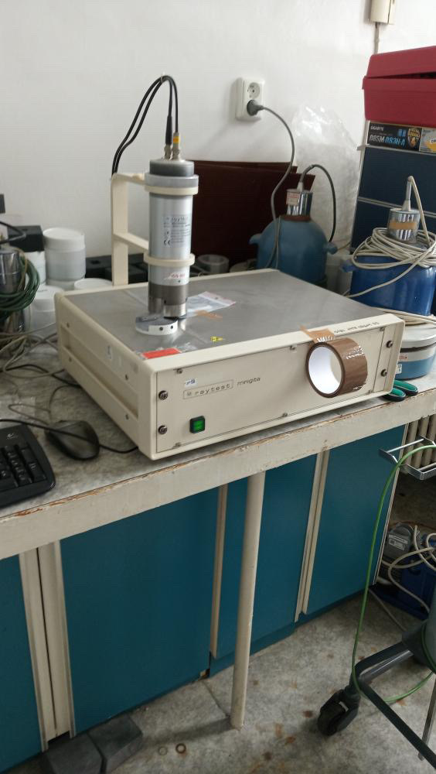
Kontrola kvality- TLC
nutná kontrola před podáním pacientovi
radiochemická čistota alespoň 95%
RČ= poměr aktivity Tc vázaného v radiofarmaku vůči celkové aktivitě Tc

Slide 8
Výsledky TLC- [^{99m}Tc]-MAG3

Slide 9
Výsledky TLC-[^{99m}Tc]-Nanocoll

Slide 10
Výsledky TLC-[^{99m}Tc]-DTPA

Slide 11

diskuze
MAG3: 96,38%
Nanocoll: 99,33%
DTPA: 95,02%
všechny by byly použitelné v praxi

Slide 12
závěr
splnění všech cílů
vyrobení 3 radiofarmak
čistota všech dosahovala požadované pro podání

Slide 13
Děkujeme za pozornost

Slide 14
citace
Medical Imaging Systems: An Introductory Guide [Internet]. The National Center for Biotechnology Information [online]. [cit. 2023-06-20]. Dostupné z: https://www.ncbi.nlm.nih.gov/books/NBK546150/figure/ch10.fig19/
SROVNÁNÍ PARAMETRŮ KITŮ PRO PŘÍPRAVU 99mTc-RADIOFARMAK PRO DYNAMICKOU SCINTIGRAFII LEDVIN DOSTUPNÝCH V ČR. Masarykova univerzita přírodovědecké fakulta[online]. Brno, 2013 [cit. 2023-06-20]. Dostupné z: https://www.sci.muni.cz/~jirs/radiochem_anal_methods/Poster(J.StepanDNM,Pribram2013).pdf
Echnetium-99mTc-DTPA. PubChem [online]. 2023 [cit. 2023-06-20]. Dostupné z: https://pubchem.ncbi.nlm.nih.gov/compound/Technetium-99mTc-DTPA

